Slide 1
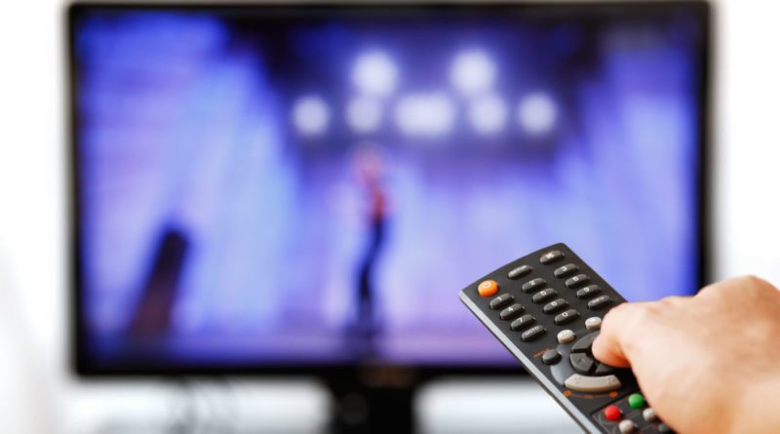
PROGRAMMI TELEVISI IN PRIMA SERATA:
CORRELAZIONE FRA AUDIENCE E TWEET
Marco Braga, Marco Maugeri, Anna Nava

Slide 2
Indice
Obiettivo
Raccolta Dati
Arricchimento Dati
Infografiche

Slide 3
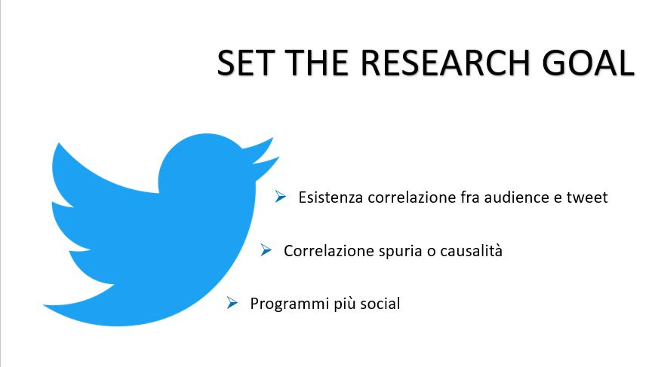
Indice
Obiettivo
Raccolta Dati
Arricchimento Dati
Infografiche
Conclusioni

Slide 4

SET THE RESEARCH GOAL
Esistenza correlazione fra audience e tweet
Correlazione spuria o causalità
Programmi più social

Slide 5
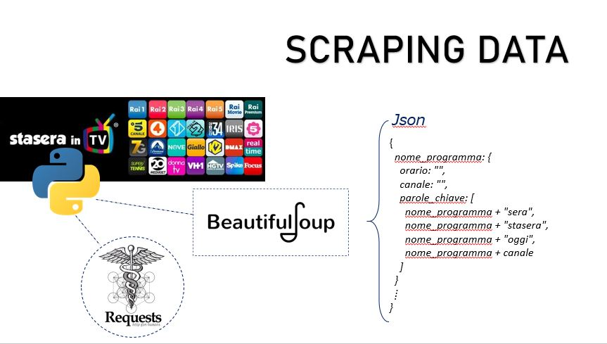
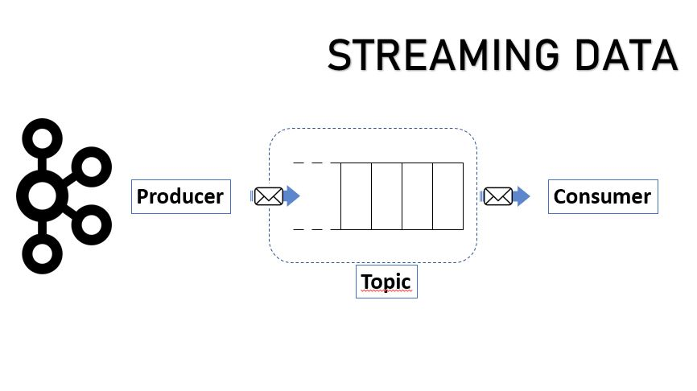
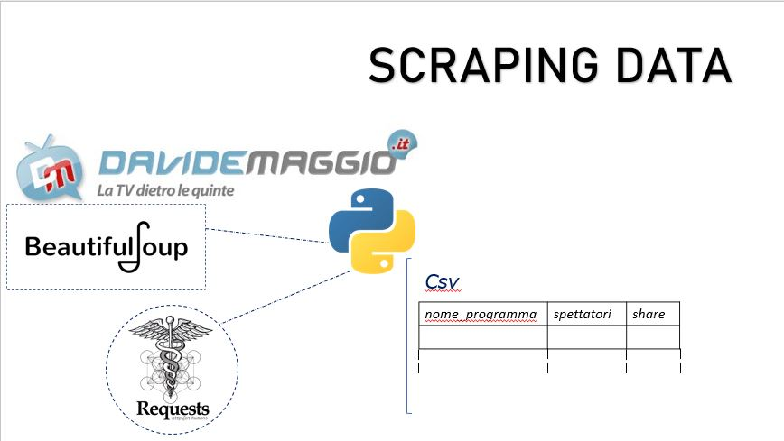
Indice
Obiettivo
Raccolta Dati
Arricchimento Dati
Infografiche
Conclusioni

Slide 6
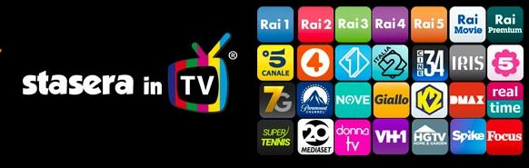



SCRAPING DATA
Json
[
{
nome_programma: "",
data: "",
orario: "",
canale: "",
parole_chiave: [
nome_programma + "sera",
nome_programma + "stasera",
nome_programma + "oggi",
nome_programma + canale
]
}
⁞
]

Slide 7


STREAMING DATA
Producer
Consumer
Topic

Slide 8

SCRAPING DATA
Nome programma
Spettatori
Share
N.B. Solo i programmi più visti

Slide 9
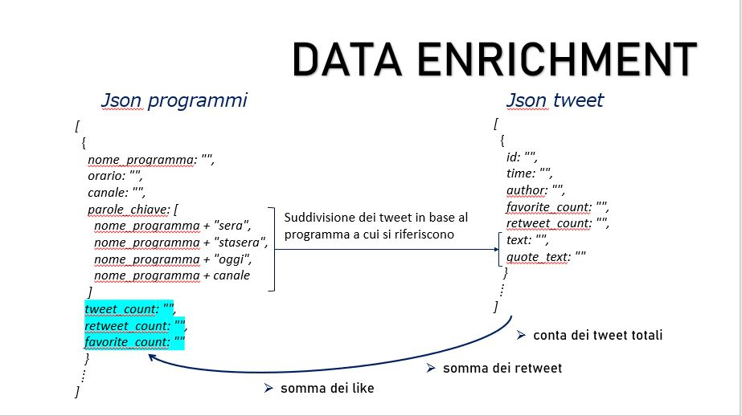
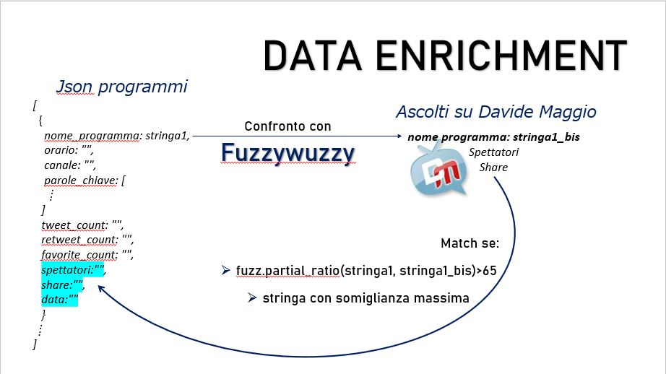
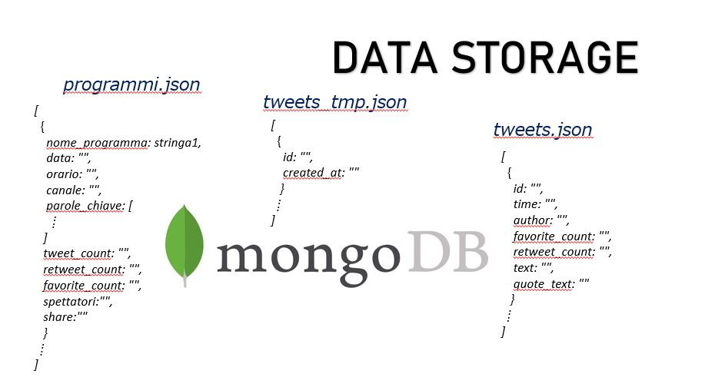
Indice
Obiettivo
Raccolta Dati
Arricchimento Dati
Infografiche
Conclusioni

Slide 10
DATA ENRICHMENT
Json programmi
[
{
nome_programma: "",
data: "",
orario: "",
canale: "",
parole_chiave: [
nome_programma + "sera",
nome_programma + "stasera",
nome_programma + "oggi",
nome_programma + canale
]
tweet_count: "",
retweet_count: "",
favorite_count: ""
}
⁞
]
Json tweet
[
{
id: "",
time: "",
author: "",
favorite_count: "",
retweet_count: "",
text: "",
quote_text: ""
}
⁞
]
Suddivisione dei tweet in base al programma a cui si riferiscono
conta dei tweet totali
somma dei retweet
somma dei like

Slide 11
DATA ENRICHMENT
Json programmi
[
{
nome_programma: stringa1,
data:"",
orario: "",
canale: "",
parole_chiave: [
⁞
]
tweet_count: "",
retweet_count: "",
favorite_count: "",
spettatori:"",
share:""
}
⁞
]
Ascolti su Davide Maggio
Confronto con
nome programma: stringa1_bis
Spettatori
Share
Fuzzywuzzy
Match se:
fuzz.partial_ratio(stringa1, stringa1_bis)>65
stringa con somiglianza massima

Slide 12

DATA STORAGE
programmi.json
tweets_tmp.json
[
{
nome_programma: stringa1,
data: "",
orario: "",
canale: "",
parole_chiave: [
⁞
]
tweet_count: "",
retweet_count: "",
favorite_count: "",
spettatori:"",
share:""
}
⁞
]
[
{
id: "",
created_at: ""
}
⁞
]
tweets.json
[
{
id: "",
time: "",
author: "",
favorite_count: "",
retweet_count: "",
text: "",
quote_text: ""
}
⁞
]

Slide 13
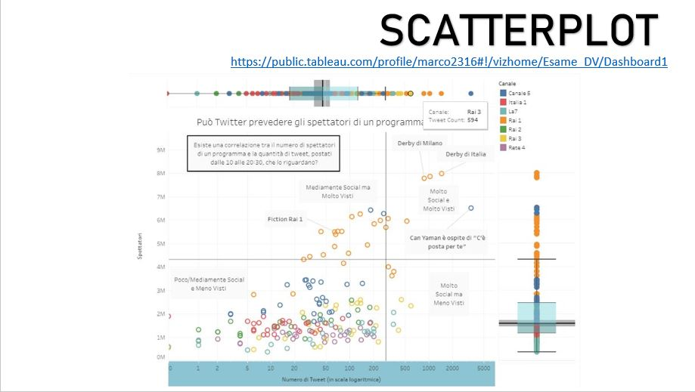
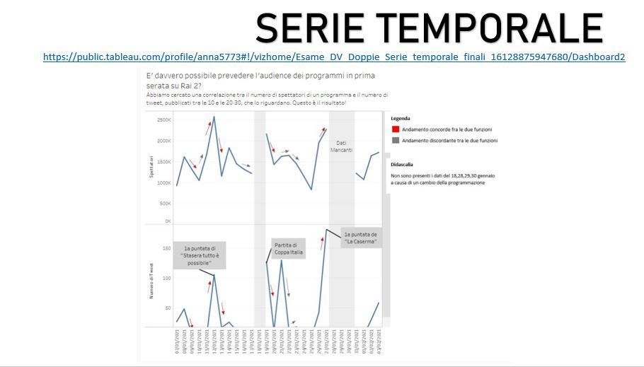
Indice
Obiettivo
Raccolta Dati
Arricchimento Dati
Infografiche
Conclusioni

Slide 14
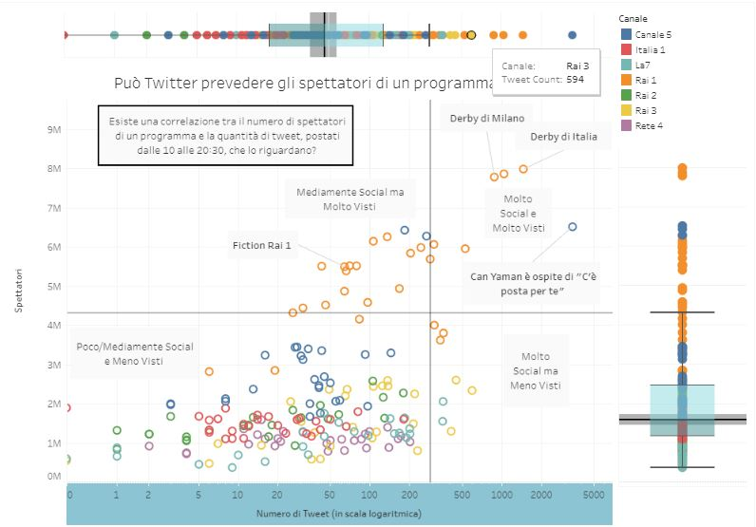
SCATTERPLOT
https://public.tableau.com/profile/marco2316#!/vizhome/Esame_DV/Dashboard1

Slide 15
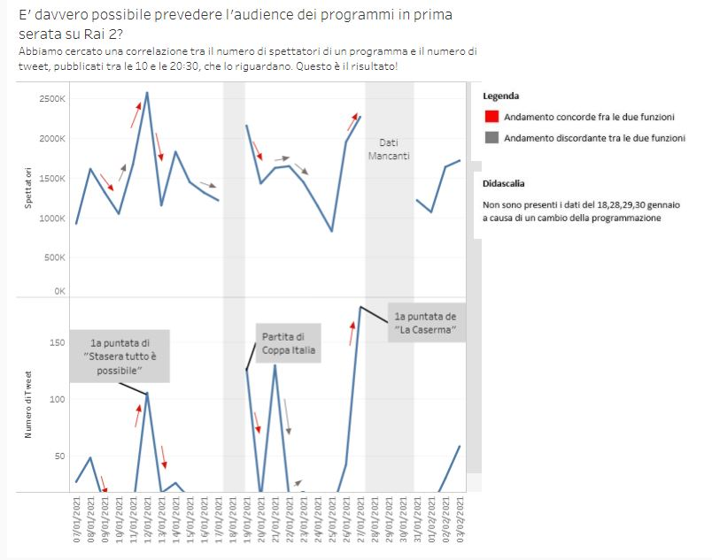
SERIE TEMPORALI
https://public.tableau.com/profile/anna5773#!/vizhome/Esame_DV_Doppie_Serie_temporale_finali_16128875947680/Dashboard2

Slide 16
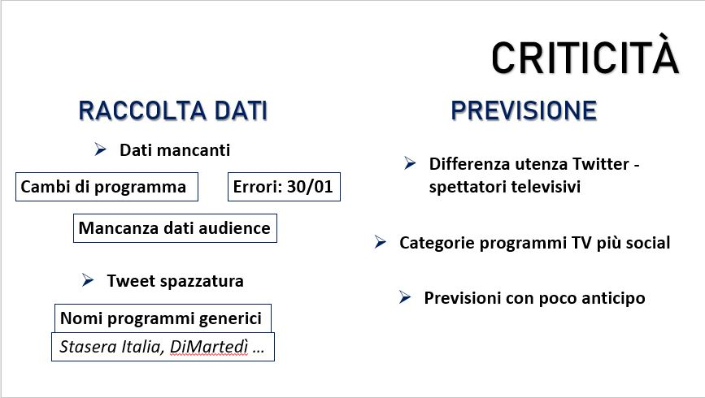
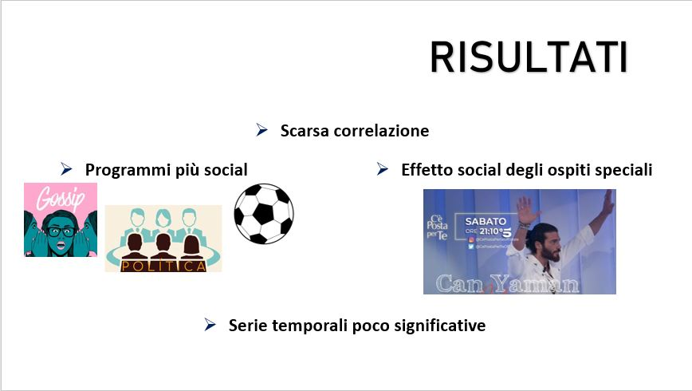
Indice
Obiettivo
Raccolta Dati
Arricchimento Dati
Infografiche
Valutazioni infografiche
Conclusioni

Slide 17
CRITICITÀ
RACCOLTA DATI
PREVISIONE
Dati mancanti
Differenza utenza Twitter - spettatori televisivi
Cambi di programma
Errori: 30/01
Mancanza dati audience
Categorie programmi TV più social
Tweet spazzatura
Previsioni con poco anticipo
Nomi programmi generici
Stasera Italia, DiMartedì …

Slide 18




RISULTATI
Scarsa correlazione
Programmi più social
Effetto social degli ospiti speciali
Serie temporali poco significative

